Slide 1


Slide 2





一、向量空间的概念
定义1 设 为 维向量的集合，如果集合 非空，
且集合 对于加法及乘数两种运算封闭，那么就称
集合 为向量空间．
说明
1．集合 对于加法及乘数两种运算封闭指
2． 维向量的集合是一个向量空间,记作 .

Slide 3
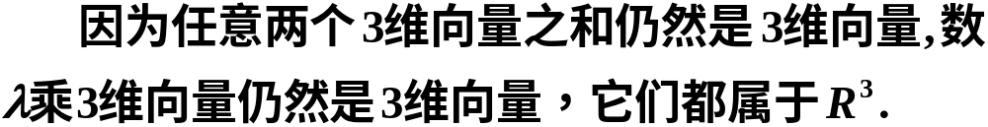
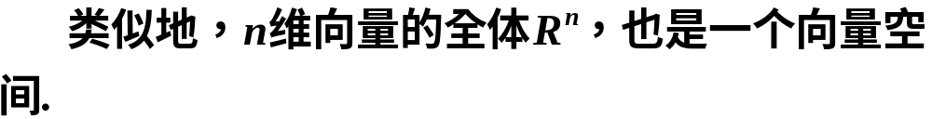

Slide 4


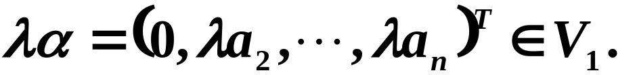
例2 判别下列集合是否为向量空间.
解

Slide 5

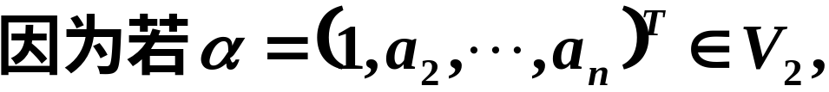
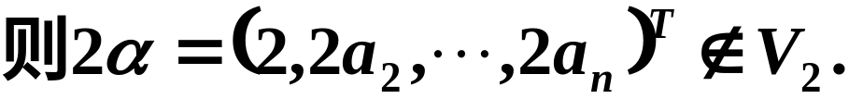
例3 判别下列集合是否为向量空间.
解

Slide 6




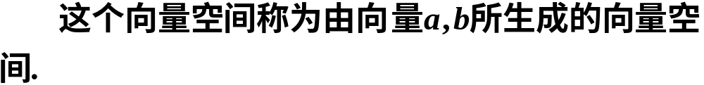
试判断集合是否为向量空间.

Slide 7

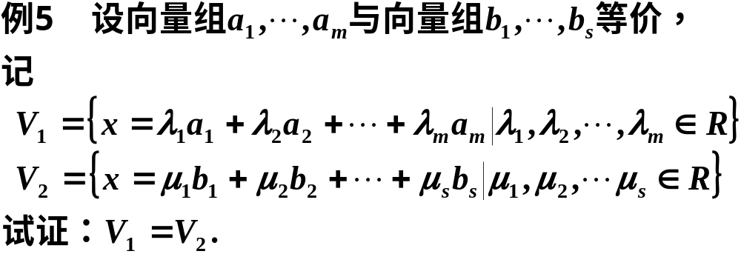
一般地，
为

Slide 8
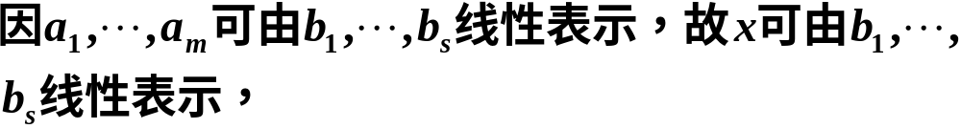




Slide 9






二、子空间
定义2 设有向量空间 及 ，若向量空间 ，
就说 是 的子空间．
实例
设 是由 维向量所组成的向量空间，

Slide 10







三、向量空间的基与维数
定义3 设 是向量空间，如果 个向量
，且满足
那末，向量组 就称为向量 的一个
基， 称为向量空间 的维数，并称 为 维向量
空间．

Slide 11

说明
（1）只含有零向量的向量空间称为0维向量空间，因此它没有基．
（2）若把向量空间 看作向量组，那末 的基
就是向量组的最大无关组, 的维数就是向量组的
秩.
（3）若向量组 是向量空间 的一
个基，则 可表示为

Slide 12

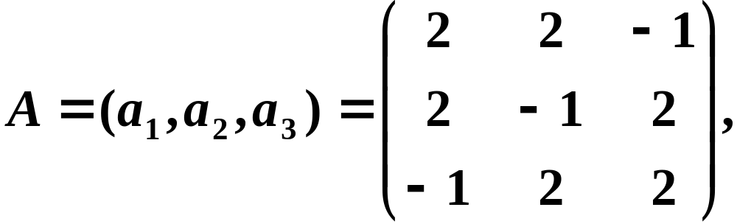
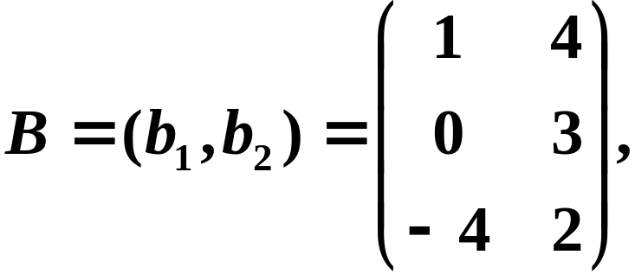
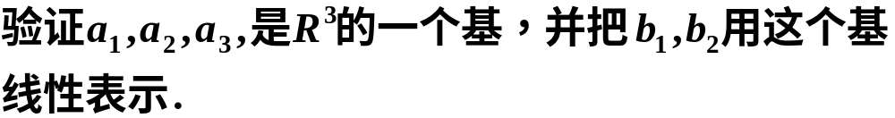

Slide 13
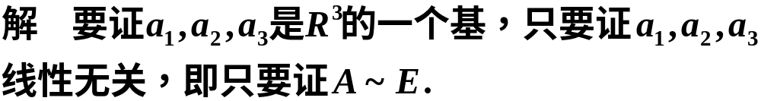
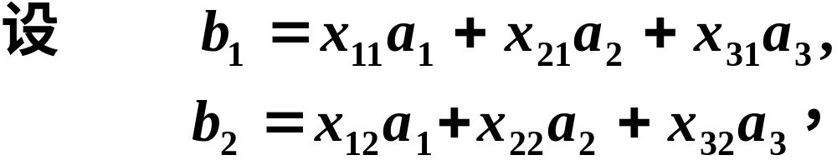
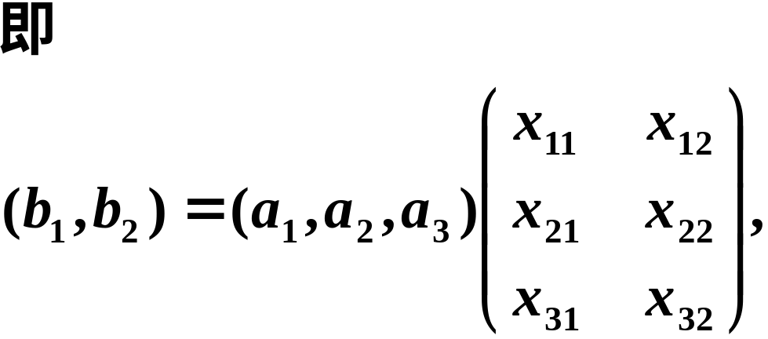


Slide 14
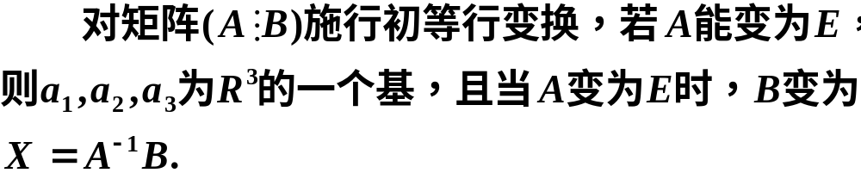
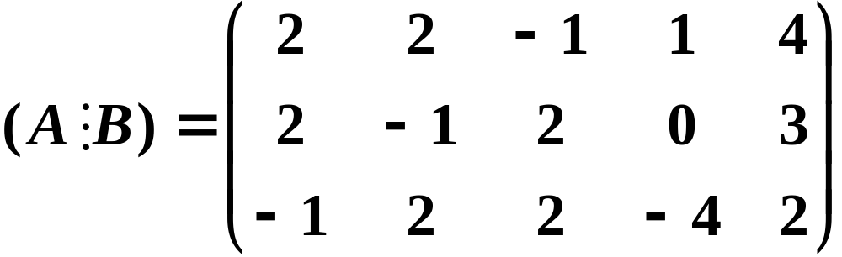
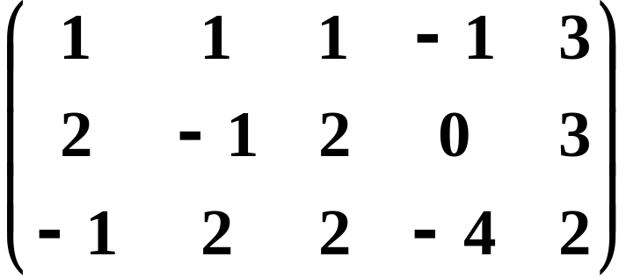
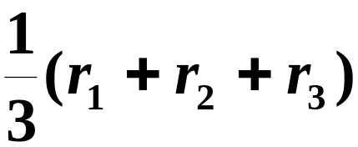


Slide 15
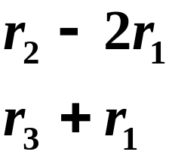
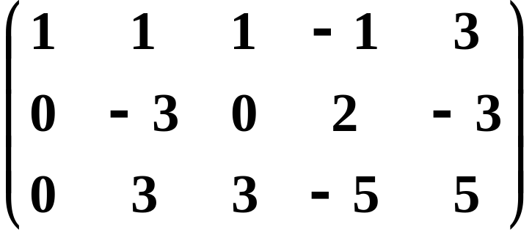

Slide 16
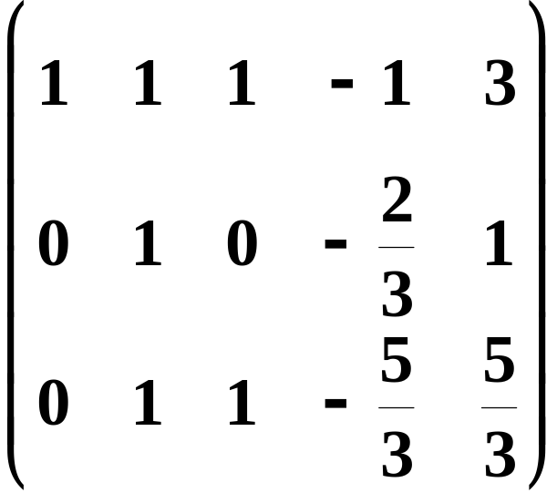



Slide 17
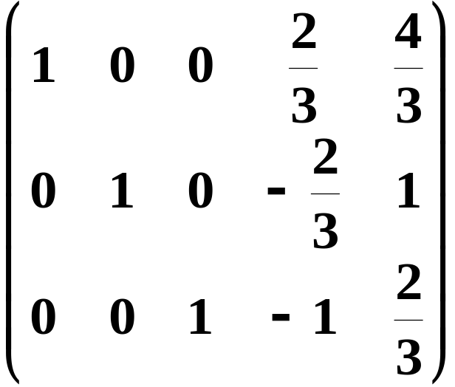



Slide 18
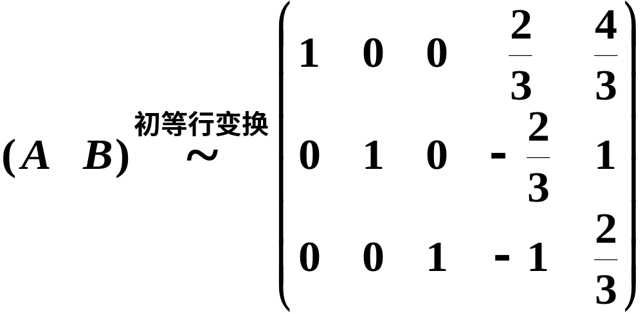
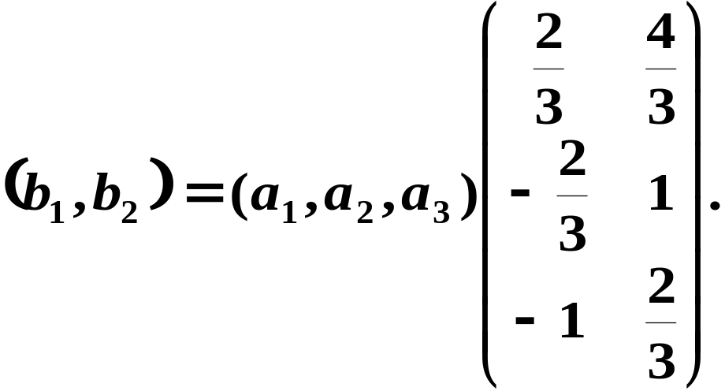

Slide 19
四、小结
１．向量空间的概念：
向量的集合对加法及数乘两种运算封闭；
由向量组生成的向量空间．
２．子空间的概念．
３．向量空间的基和维数：
求向量空间基和维数的方法．

Slide 20
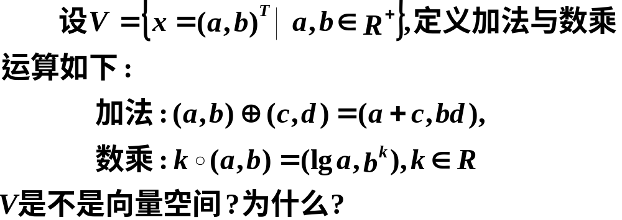
思考题

Slide 21

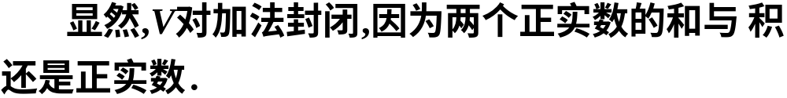

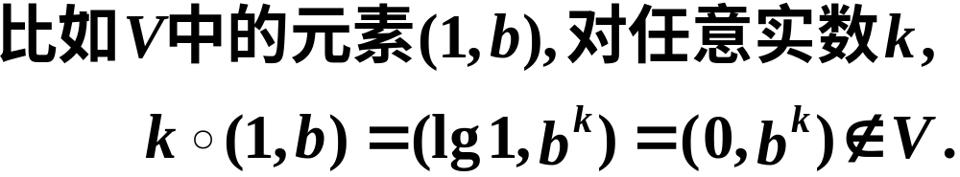
思考题解答

